Slide 1


PHÒNG GD&ĐT CÁT HẢI
TRƯỜNG TIỂU HỌC NGUYỄN VĂN TRỖI
Chào mừng các em đến với môn Tin học
Môn: Tin học - Lớp 3
Giáo viên: Nguyễn Thị Nhung

Slide 2
Môn: Tin
Bài 1: Thông tin trên Internet
(SGK - trang 33)
Mục tiêu bài học:
Biết được trên Internet có nhiều thông tin bổ ích và lí thú.
1
2
Biết được có thể tìm thấy trên Internet những thông tin không có sẵn trong máy tính.

Slide 3



Khởi động
Em hoặc bố, mẹ em thường xem những thông tin gì trên Internet? Hãy kể cho các bạn cùng biết?

Slide 4


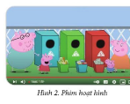

1. Xem tin tức và chương trình giải trí trên Internet
Đố em: Các hình 1, 2 và 3 được cắt từ các video có trên Internet. Mỗi hình này cho em thông tin gì?
Hình 1.
Chương trình dự báo thời tiết
Hình 2.
Phim hoạt hình
Hình 3.
Kể chuyện lớp 3

Slide 5

2. Tìm trên Internet những thông tin
không có sẵn trên máy tính
- Bạn nào đã biết cách truy cập và tìm kiếm thông tin trên Internet?
- Để truy cập Internet, máy tính cần những trình duyệt nào và cần mạng không?

Slide 6



- Mạng máy tính
- Các trình duyệt Internet
Truy cập Internet

Slide 7
Cách tìm kiếm thông tin trên Internet
B1: Vào 1 trong các trình duyệt có trên máy tính
B2: Gõ nội dung thông tin cần tìm kiếm rồi nhấn Enter

Slide 8
Luyện tập: Em có thể xem được những thông tin gì trên Internet?
Trả lời:
Em có thể xem được rất nhiều thông tin bổ ích trên Internet như tìm hiểu văn hóa, trang phục truyền thống của các nước trên thế giới, khám phá bí ẩn đại dương, các hành tinh trong hệ Mặt Trời, hay đơn giản là giúp em tìm một bài hát mà trong máy tính của em không có, …

Slide 9

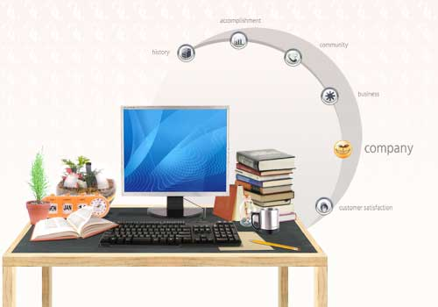

THỰC HÀNH

Slide 10

HĐ 1. Truy cập Internet và tìm kiếm thông tin bài hát
“Lớp chúng ta đoàn kết” (hoạt động cá nhân 4 phút)
HĐ 2. Tìm kiếm thông tin nhạc sĩ Mộng Lân (hoạt động nhóm 6 phút)

Slide 11
Vận dụng: Một bạn học sinh nói rằng: “Trên Internet, ta có thể biết được ở bất cứ đâu trên Trái Đất, trời có mưa hay không". Em đồng ý với bạn đó hay không? Tại sao?
Em đồng ý với ý kiến đó. Vì Internet có thể giúp em tìm kiếm thông tin về tình hình thời tiết ở bất cứ đâu trên thế giới.

Slide 12
TRÒ CHƠI
“ AI NHANH AI ĐÚNG”

Slide 13


Câu 1: Để truy cập và tìm kiếm thông tin trên Internet máy tính cần có những gì?
B
Các trình duyệt
A
Chuột máy tính
Mạng máy tính
Cả B và C
C
D

Slide 14

Câu 2: Đâu không phải là trình duyệt Internet?
A
B
C
D

Slide 15
Câu 3: Muốn tìm kiếm thông tin hữu ích không có trong máy tính em phải làm gì?
A
Đọc sách
B
Xem tin tức trên Tivi
C
Tìm kiếm thông tin trên Internet
D
Xem hoạt hình trên Tivi

Slide 16




CHÚC CÁC EM HỌC TỐT

